Slide 1


Πού είναι ο Άρης ;
ε , λα έλα
Δασκάλα : Ελευθερία Παπαδημητρίου

Slide 2
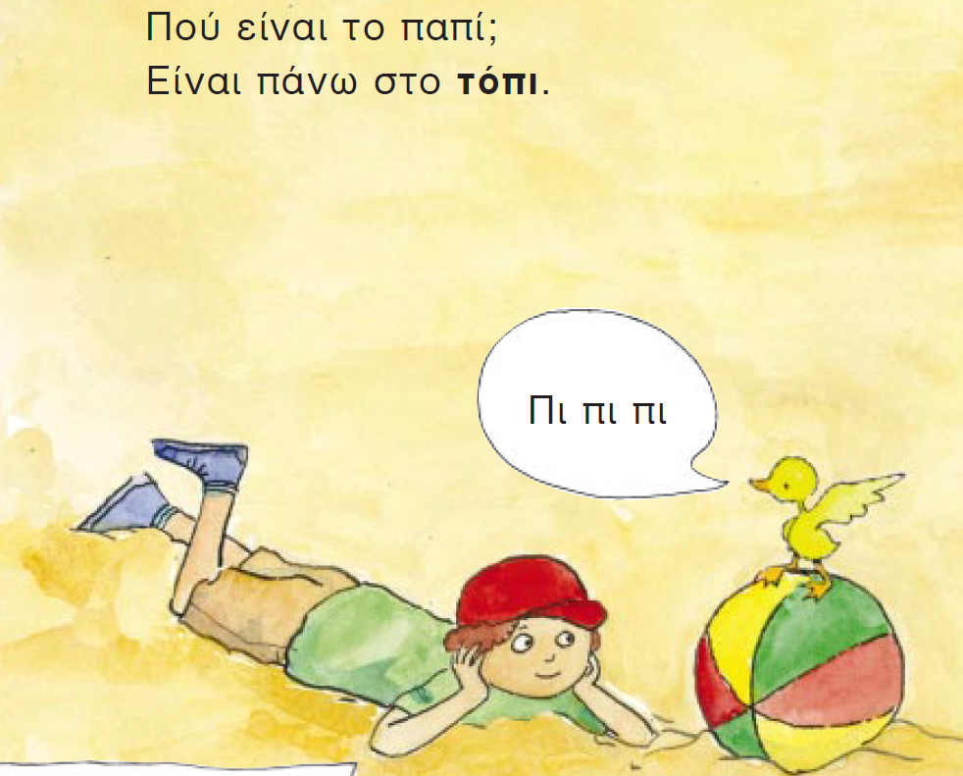

Slide 3

τόπι
τό
πι
τ
ό
π
ι

Slide 4


Με τα καρτελάκια σας φτιάξτε τις παρακάτω λέξεις!
Notes:
Τόπι , ποτό

Slide 5
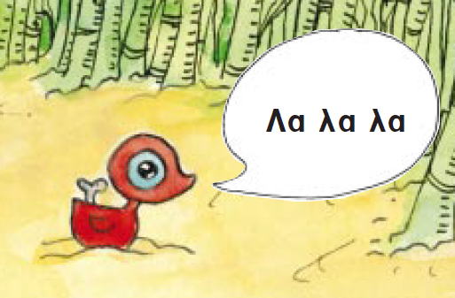

Τι τραγουδάει;
Τι είναι αυτό;

Slide 6
λα
λα
λα
λα
α
λ

Slide 7

Βρείτε το λ.
ν
λ
λ
λ
π
κ
μ
λ
λ
λ
τ

Slide 8

Βρείτε την παρεούλα που λέει λα.
να
λι
λα
λα
πα
κα
λα
λε
τα
λα

Slide 9

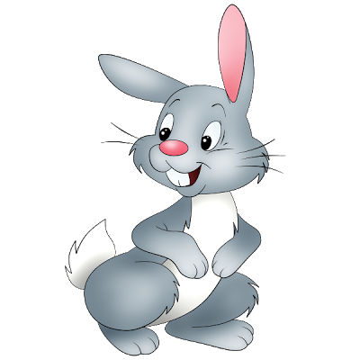




Βρίσκω λέξεις που ξεκινούν με λα.

Slide 10
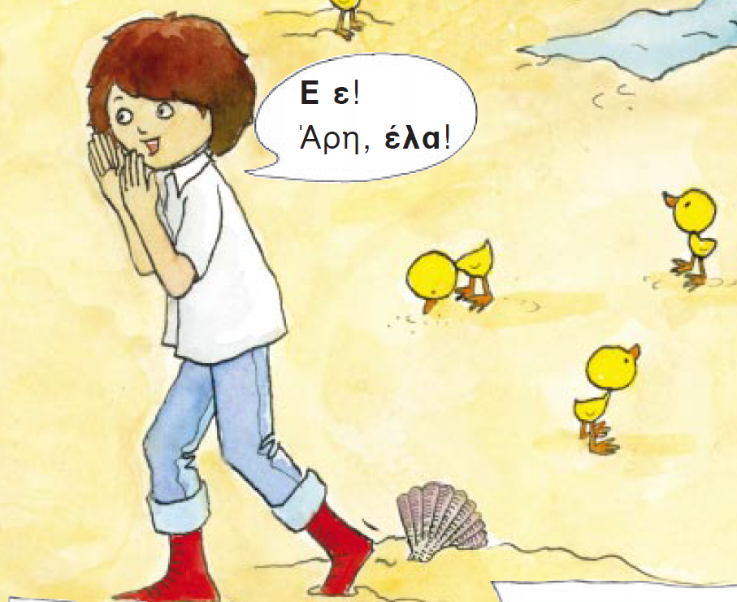

Slide 11

Βρείτε το ε πού είναι!
ε
α
α
ε
ε
α
ε
ε
ο
α

Slide 12



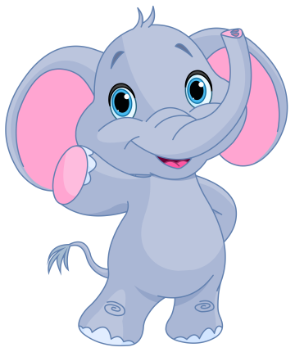
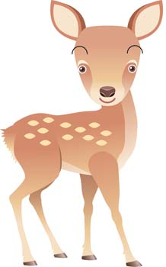



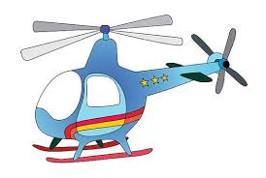
Βρίσκω λέξεις που ξεκινούν με ε.

Slide 13

Ας διαβάσουμε!
έ
λα

Slide 15



Με τα καρτελάκια σας φτιάξτε τις παρακάτω λέξεις!

Slide 16
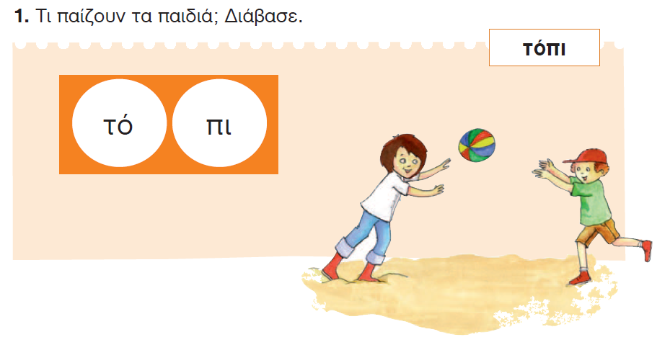

Slide 17
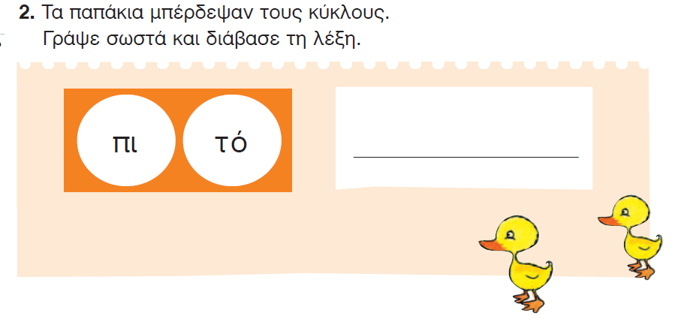

Slide 18
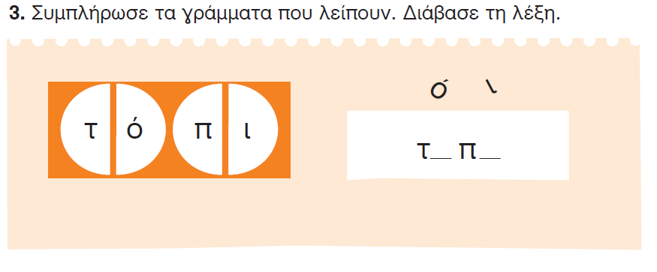

Slide 19
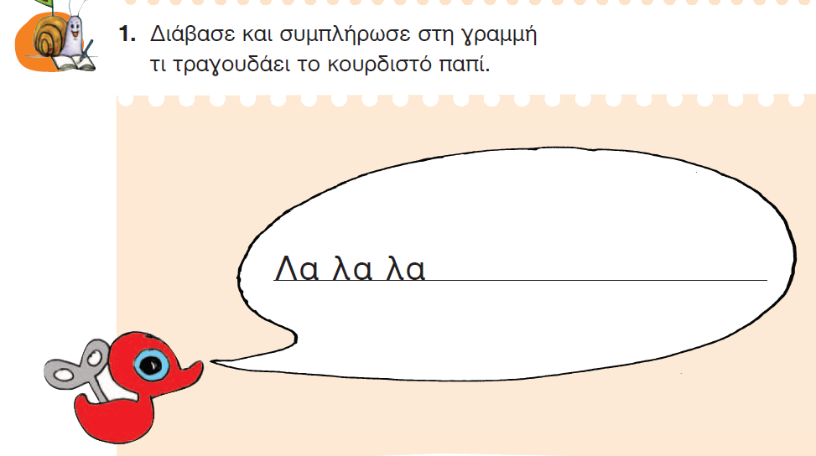

Slide 20
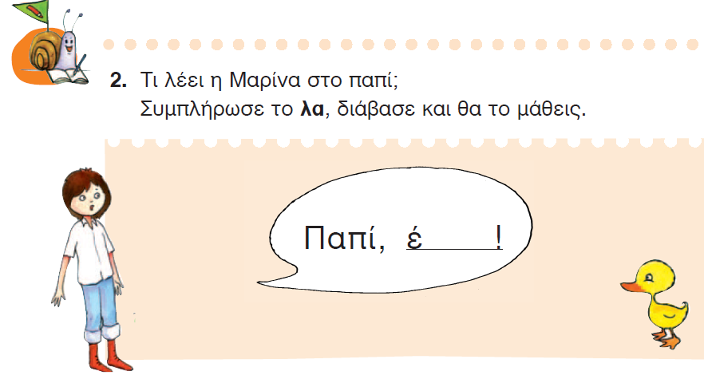

Slide 21
